Slide 1
16491: 대피소 찾기
전자정보공학부 IT융합 20151813 노태원

Slide 2
발표 순서
문제 요약
해결 방법 찾기
코드로 옮기기
Q&A

Slide 3
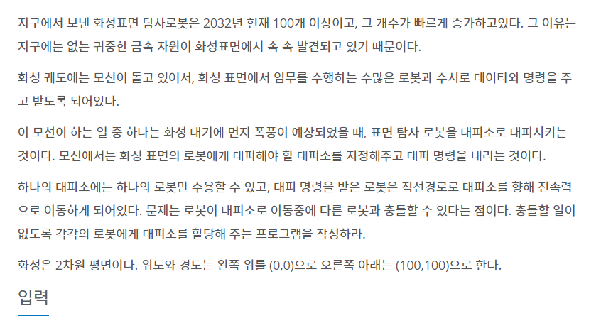
문제 요약 – 대피소 찾기

Slide 4


문제 요약 – 대피소 찾기
로봇 1
로봇 2
대피소 1
대피소 2

Slide 5
문제 요약 – 대피소 찾기
로봇 1
로봇 2
대피소 1
대피소 2

Slide 6
문제 요약 – 대피소 찾기
로봇 1
로봇 2
겹치는 부분
대피소 1
대피소 2

Slide 7
문제 요약 – 대피소 찾기
로봇 1
로봇 2
겹치는 부분
대피소 1
대피소 2

Slide 8
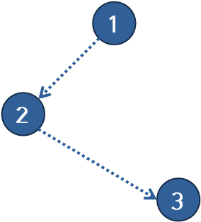
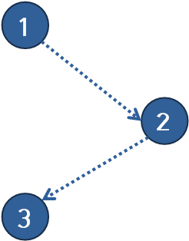
해결 방법 찾기
CCW와 CCW를 이용한 선분 교차 판별
CCW의 Return Case
반시계 방향
시계 방향

Slide 9

해결 방법 찾기
CCW와 CCW를 이용한 선분 교차 판별
CCW의 Return Case
세 점이 평행

Slide 10
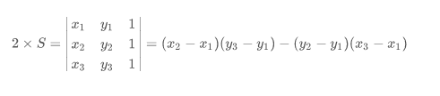
해결 방법 찾기
CCW와 CCW를 이용한 선분 교차 판별
CCW의 Return Case
S > 0 이면 반시계 방향
S < 0이면 시계 방향
S = 0이면 세점이 평행

Slide 11
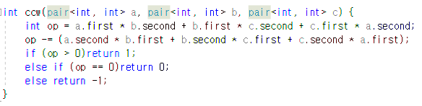
해결 방법 찾기

Slide 12
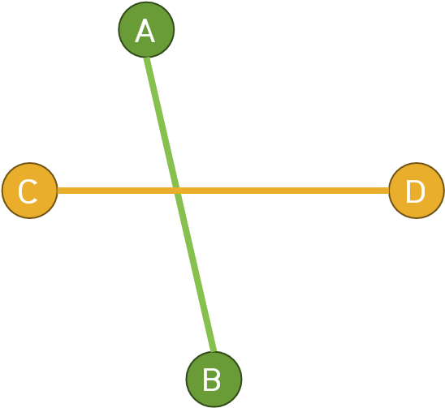
해결 방법 찾기
선분 교차 판별
A – B선분으로의 CCW 를 구하자
= 서로 교차하면 음수

Slide 13
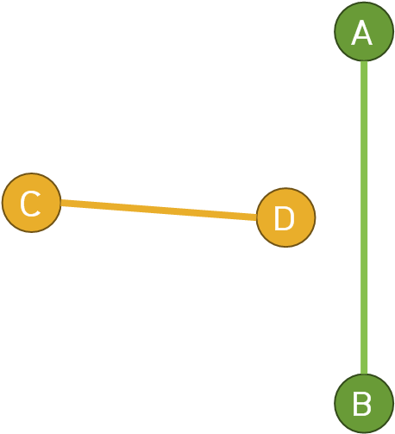
해결 방법 찾기
선분 교차 판별
예외 CASE

Slide 14
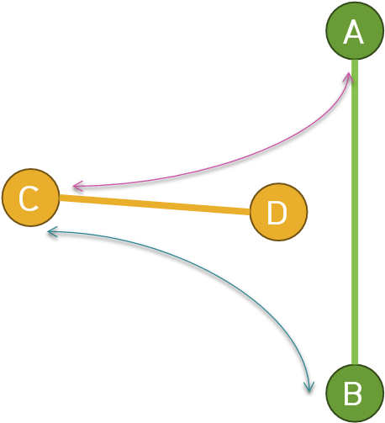
해결 방법 찾기
선분 교차 판별
음수로 나오지만
서로 교차X

Slide 15
해결 방법 찾기
선분 교차 판별
A-B선분에서 CCW도 구하고
C-D선분에서 CCW도 구하자

Slide 16
해결 방법 찾기
선분 교차 판별
CCW가 모두 0인 경우

Slide 17
해결 방법 찾기
선분 교차 판별
CCW가 모두 0인 경우

Slide 18
해결 방법 찾기
선분 교차 판별
위치 B,C
위치 A,D를 보자

Slide 19
해결 방법 찾기
선분 교차 판별
B가 더 큼
B가 더 작음
C <= b && a <= d

Slide 20
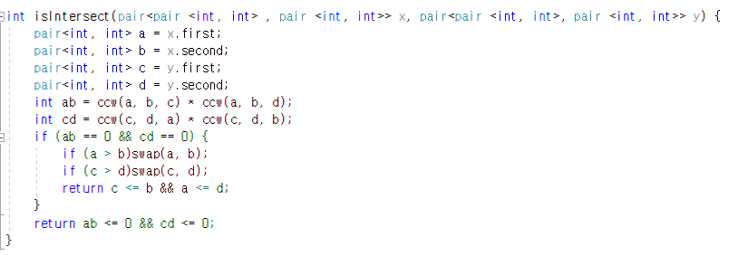
해결 방법 찾기
선분 교차 판별
B = 2번째 값
C = 3번 째 값

Slide 21
해결 방법 찾기
로봇이 갈 수 있는 모든 경우의 수를
겹치지 않는지 검증하기
(Next Permutation 사용)

Slide 22
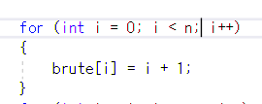
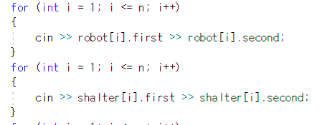
해결 방법 찾기
경우의 수

Slide 23
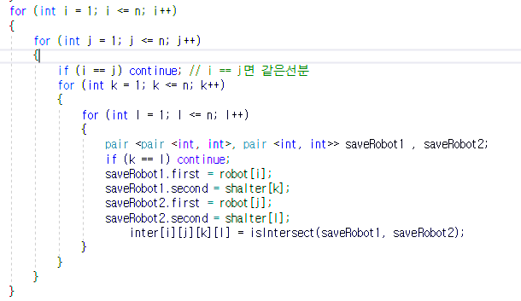
해결 방법 찾기

Slide 24
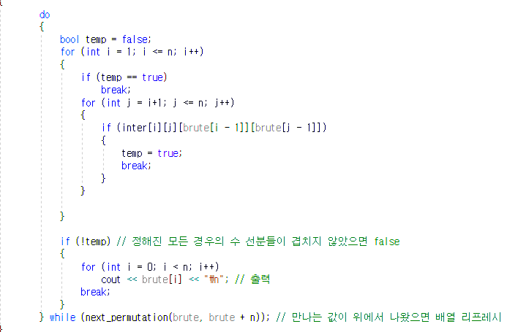
해결 방법 찾기

Slide 25
코드로 옮기기

Slide 26
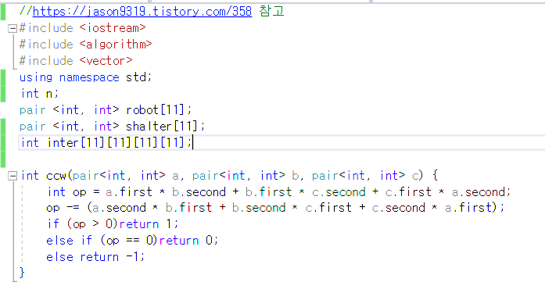

Slide 27
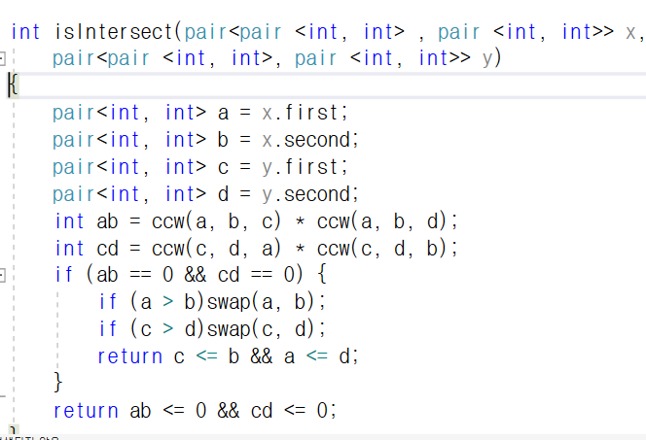

Slide 28
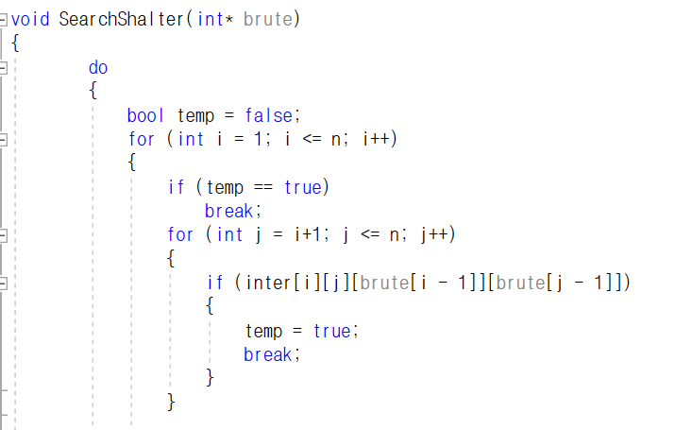

Slide 29
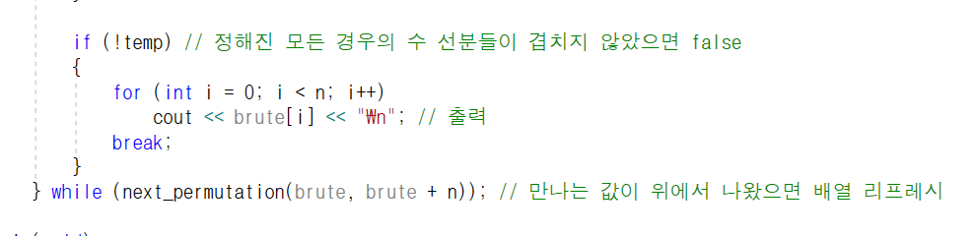

Slide 30
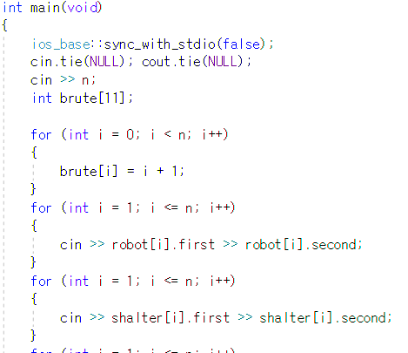

Slide 31
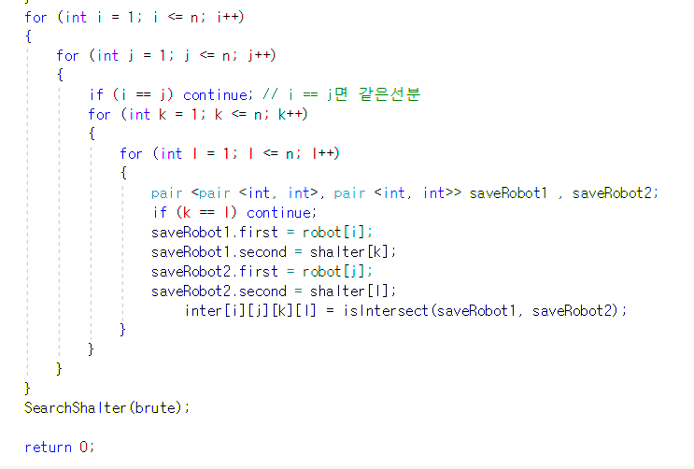

Slide 32
감사합니다.

